Slide 1

Session Banner - Economia degli agenti AI: valore, rischio e grado ottimale di autonomia su Azure
Notes:
Notes for banner slide.

Slide 2
Event Sponsors
Notes:
Notes for sponsors slide.

Slide 3
Demo
Notes:
Notes for demo slide.

Slide 4
Questions & Discussion
Notes:
Notes for questions slide.

Slide 5
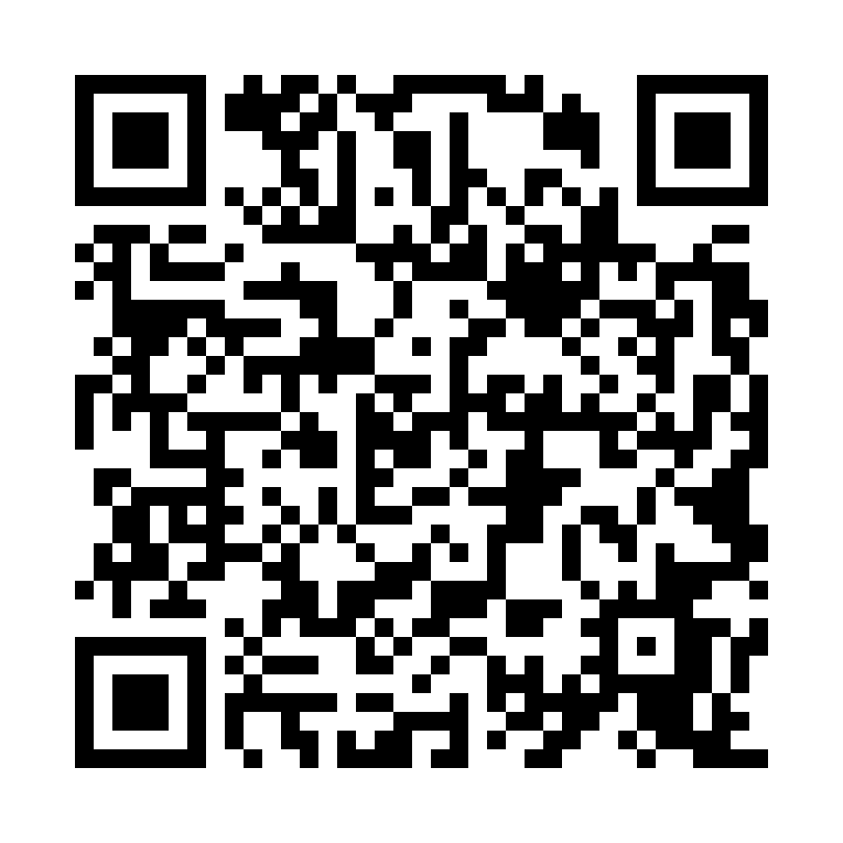
Please Vote for This Session
Vote for Session - Economia degli agenti AI: valore, rischio e grado ottimale di autonomia su Azure
Notes:
Notes for vote slide.

